Slide 1
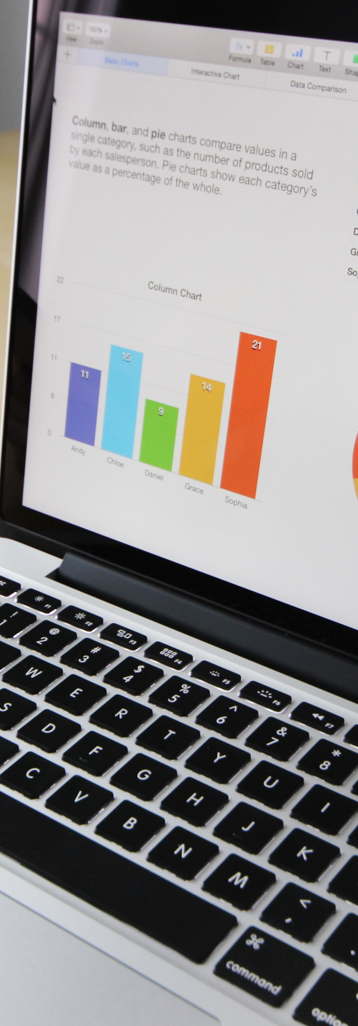

Exemple d’investissement en Colocation

Slide 2
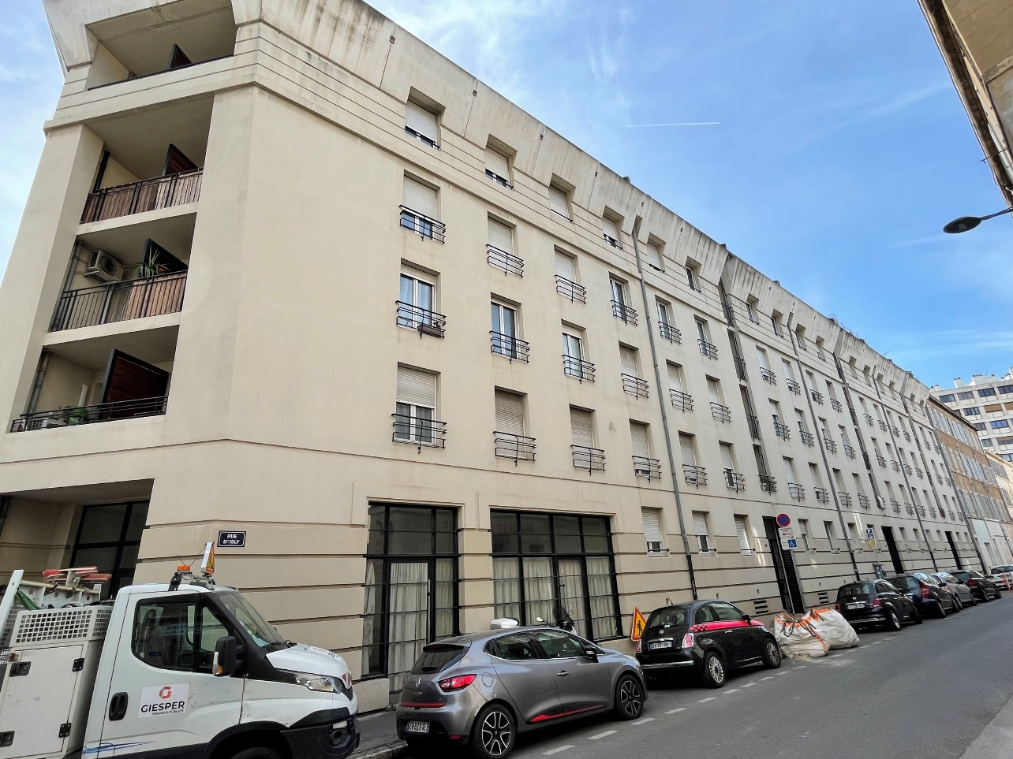
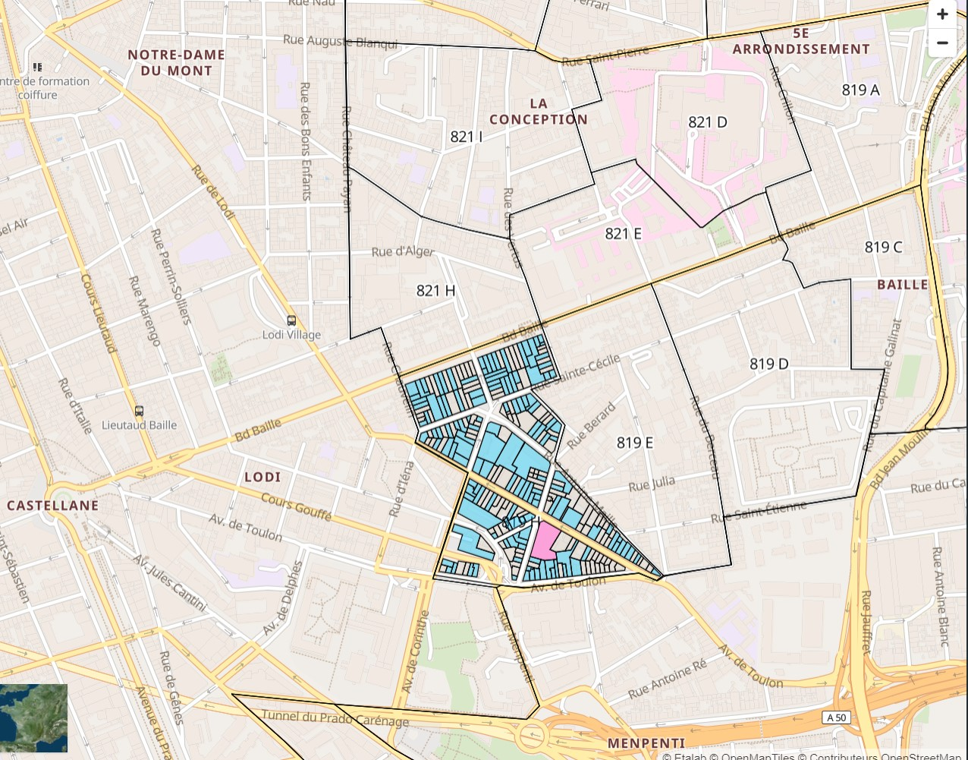
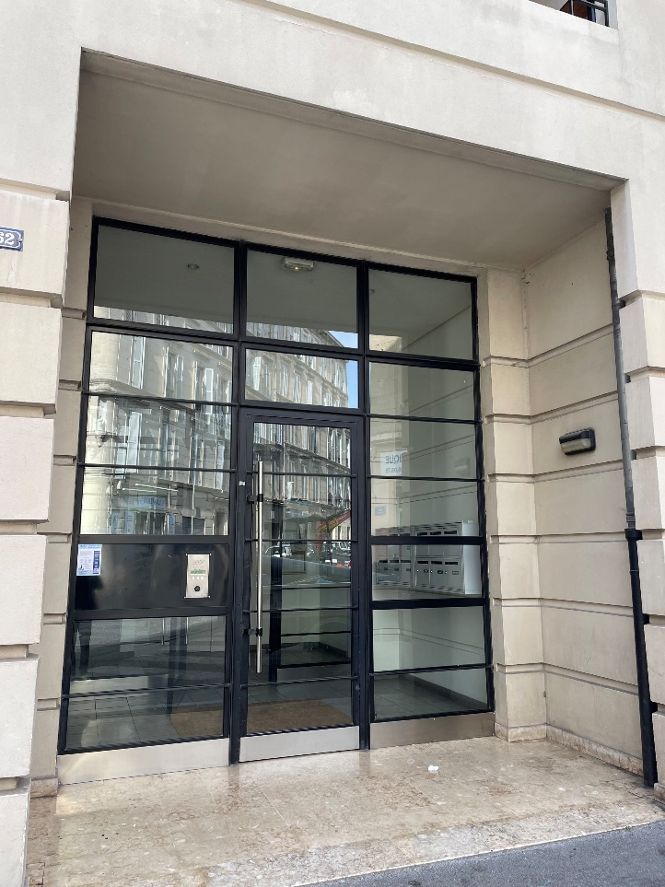
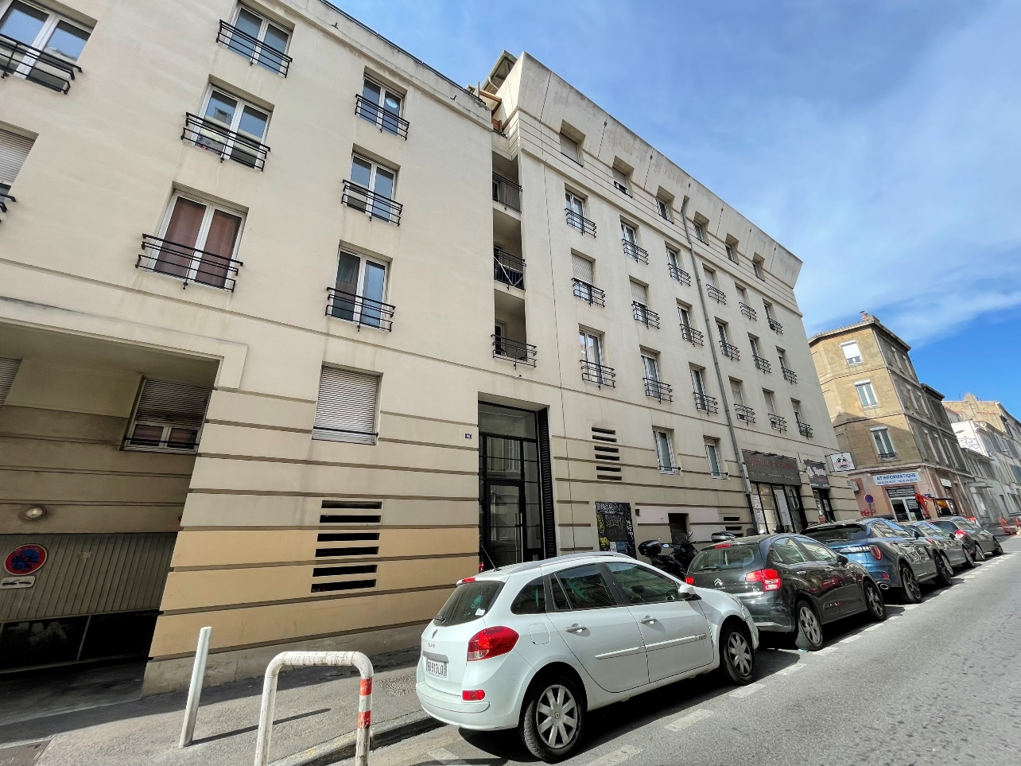
EXEMPLE D'INVESTISSEMENT
Immeuble
coté rue Roger Brun
Entrée
Emplacement entre Castellane, Baille et La Timone
Immeuble
coté rue D’Isly

Slide 3
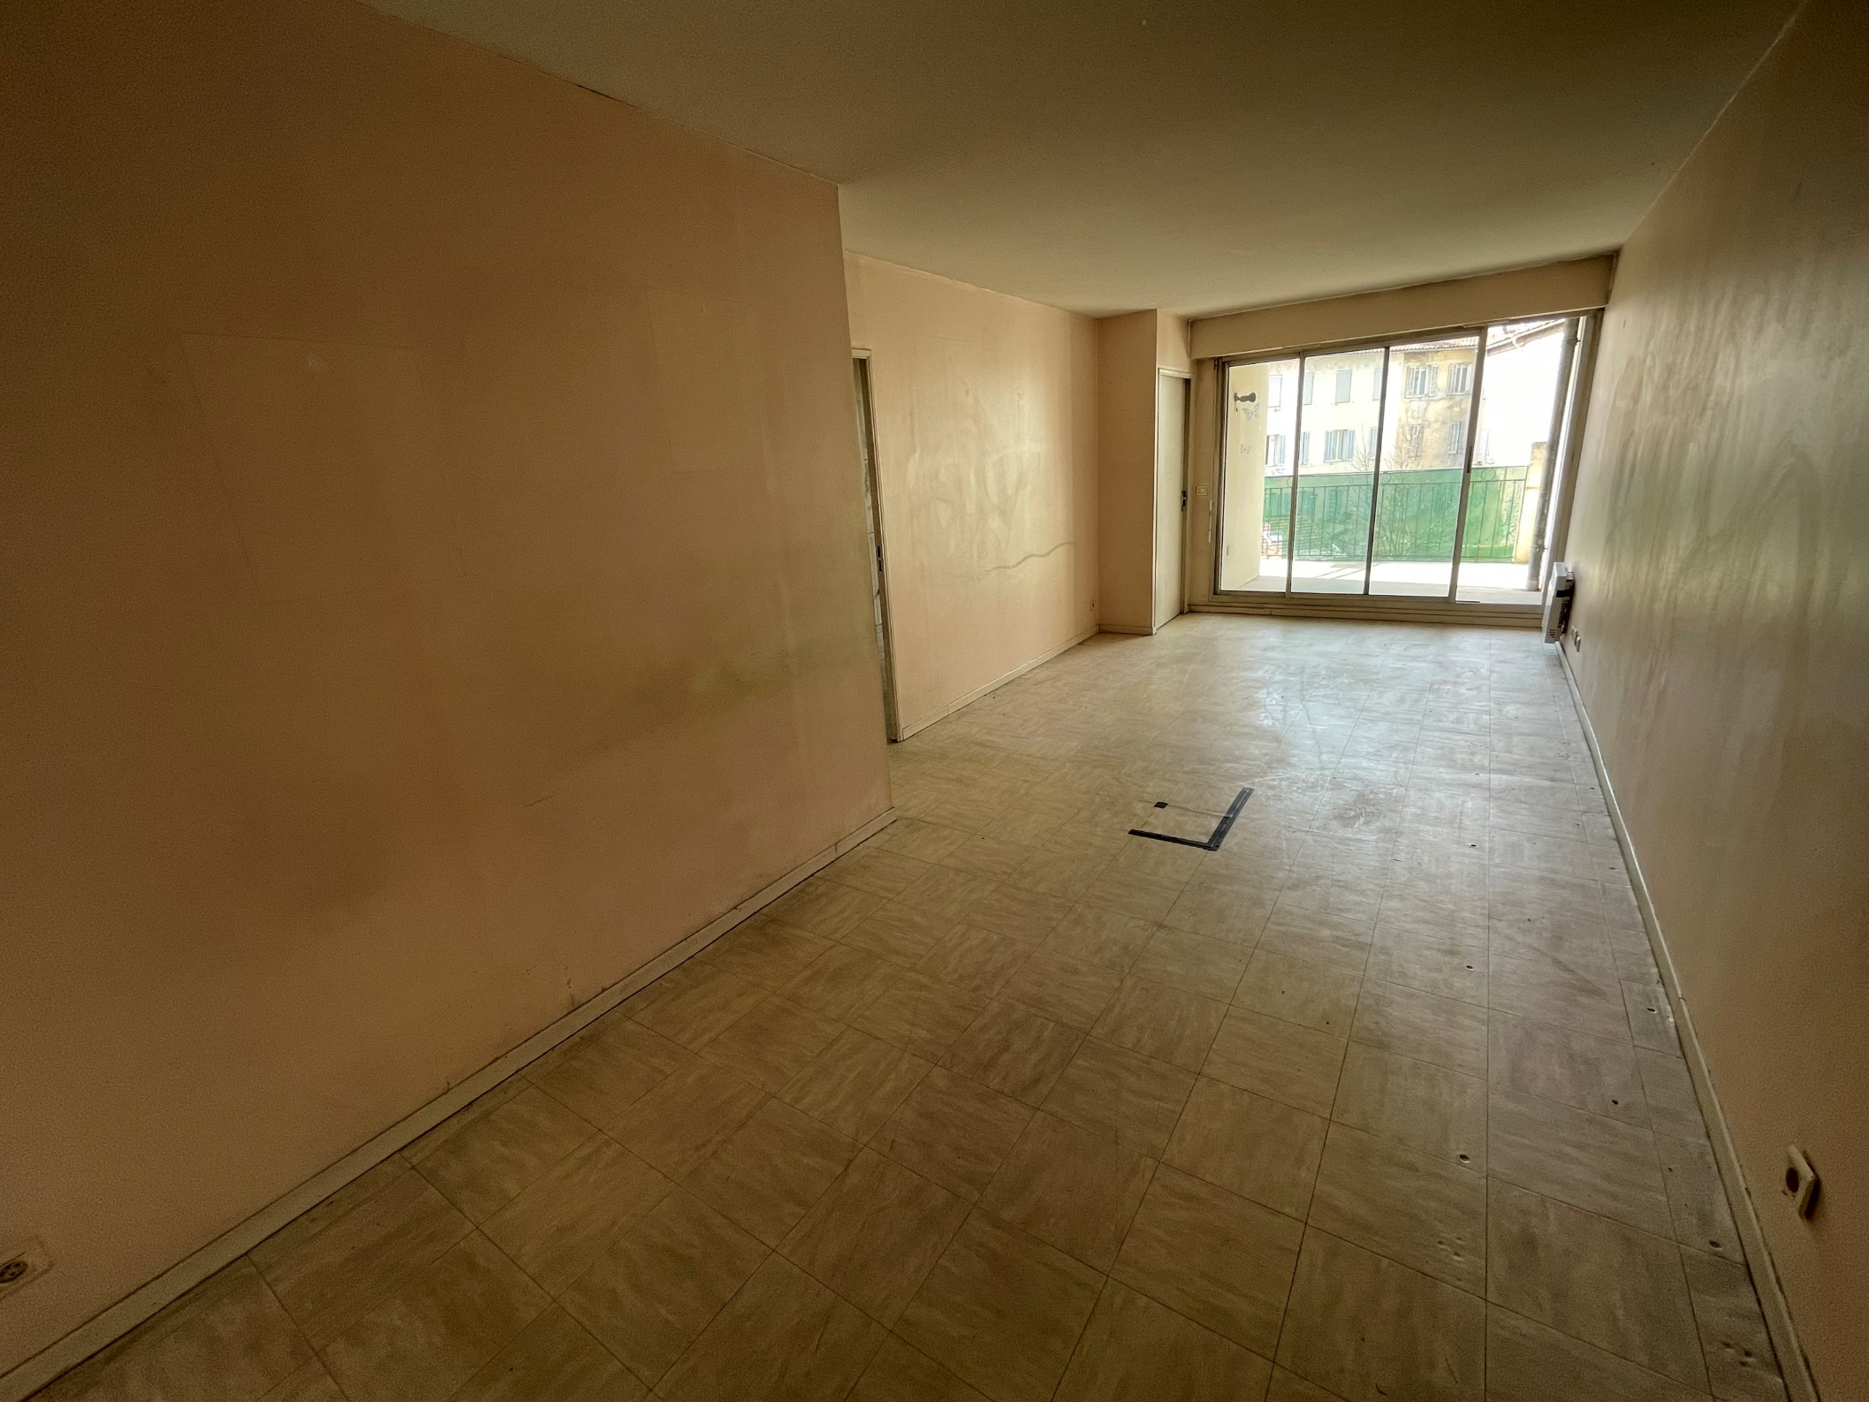
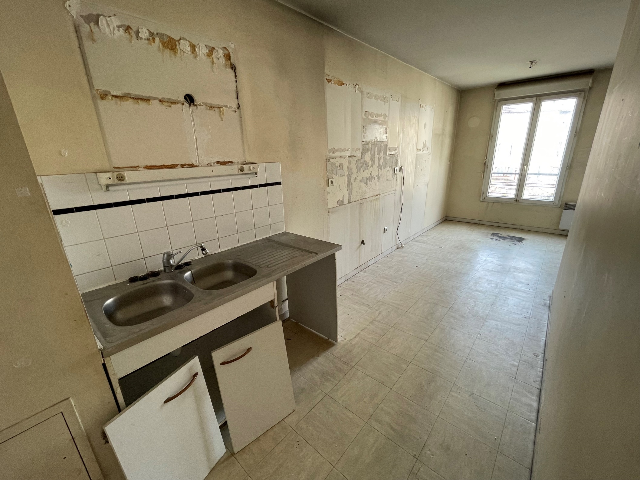
EXEMPLE D'INVESTISSEMENT
AVANT TRAVAUX
Salon de 22 m² + cuisine de 13 m²
= pièce à vivre de 35 m²

Slide 4
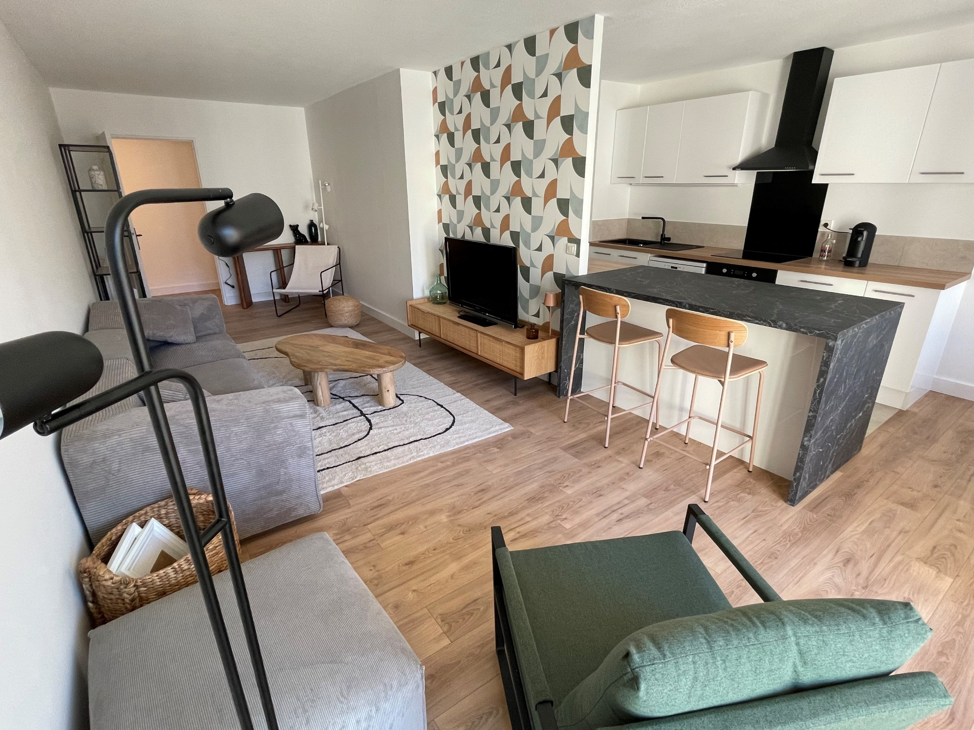
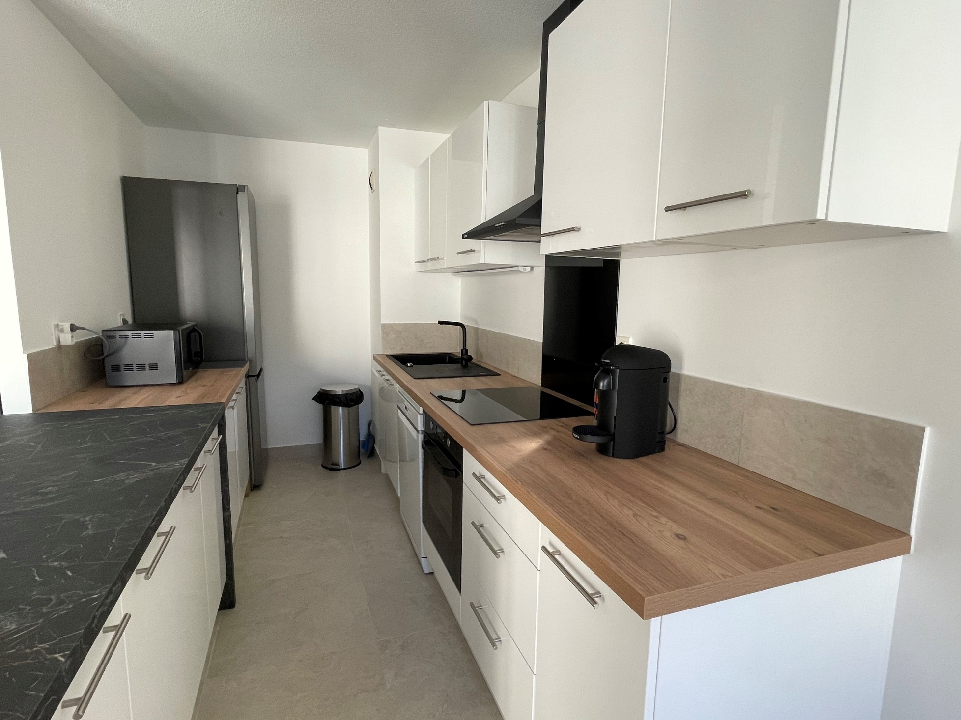
EXEMPLE D'INVESTISSEMENT
APRÈS TRAVAUX

Slide 5
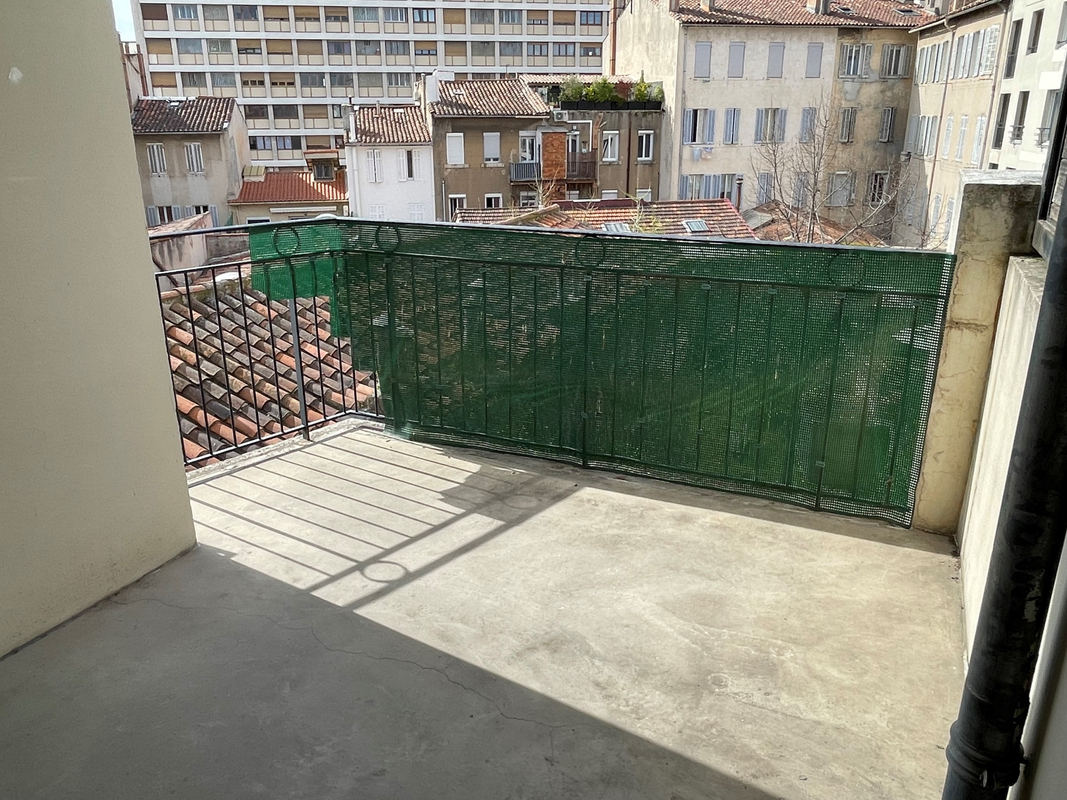
EXEMPLE D'INVESTISSEMENT
AVANT TRAVAUX
Terrasse de 8 m² plein Sud

Slide 6
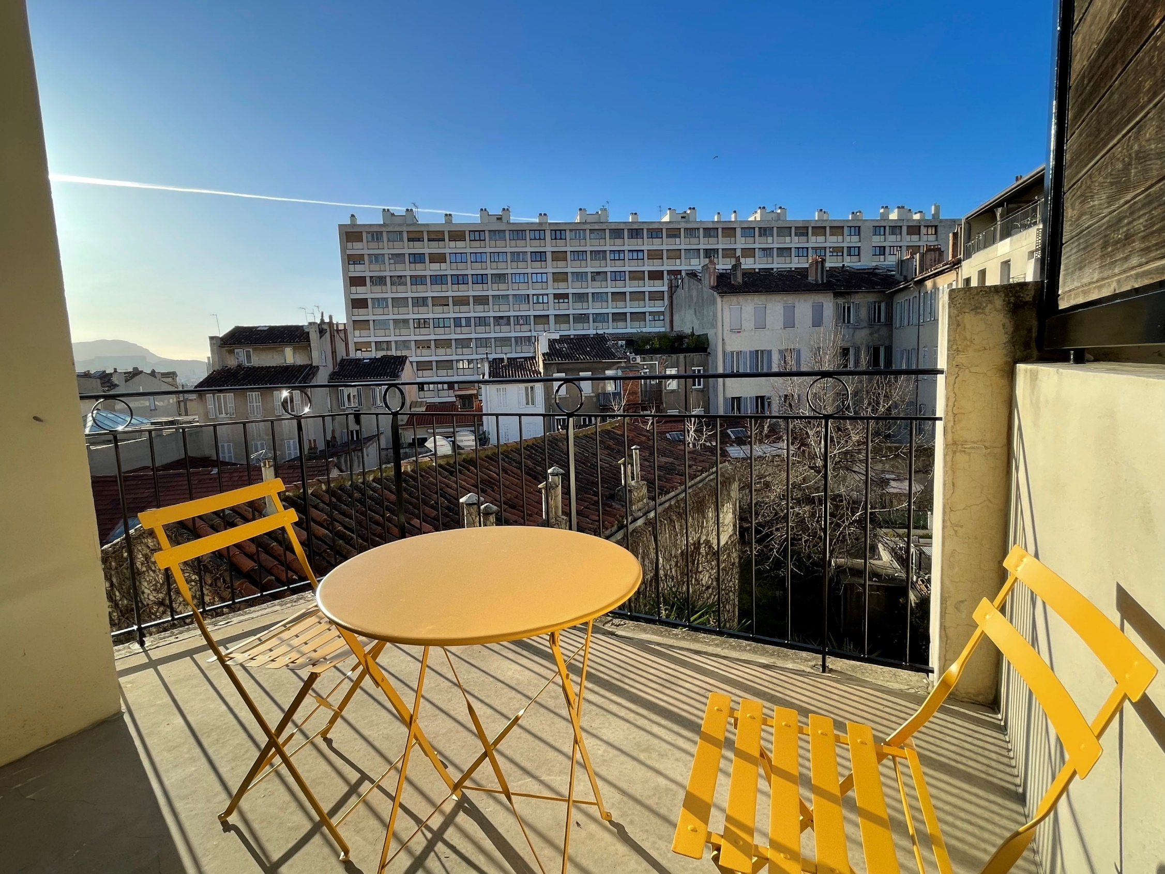
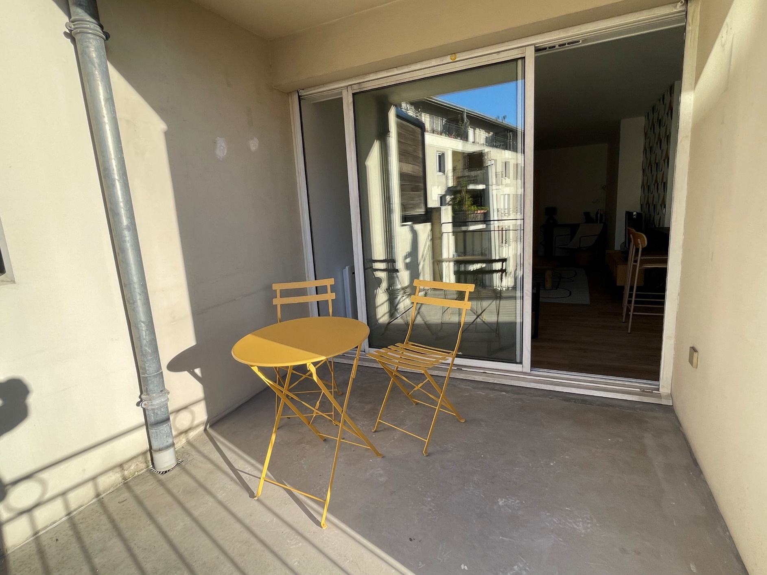
EXEMPLE D'INVESTISSEMENT
APRÈS TRAVAUX

Slide 7
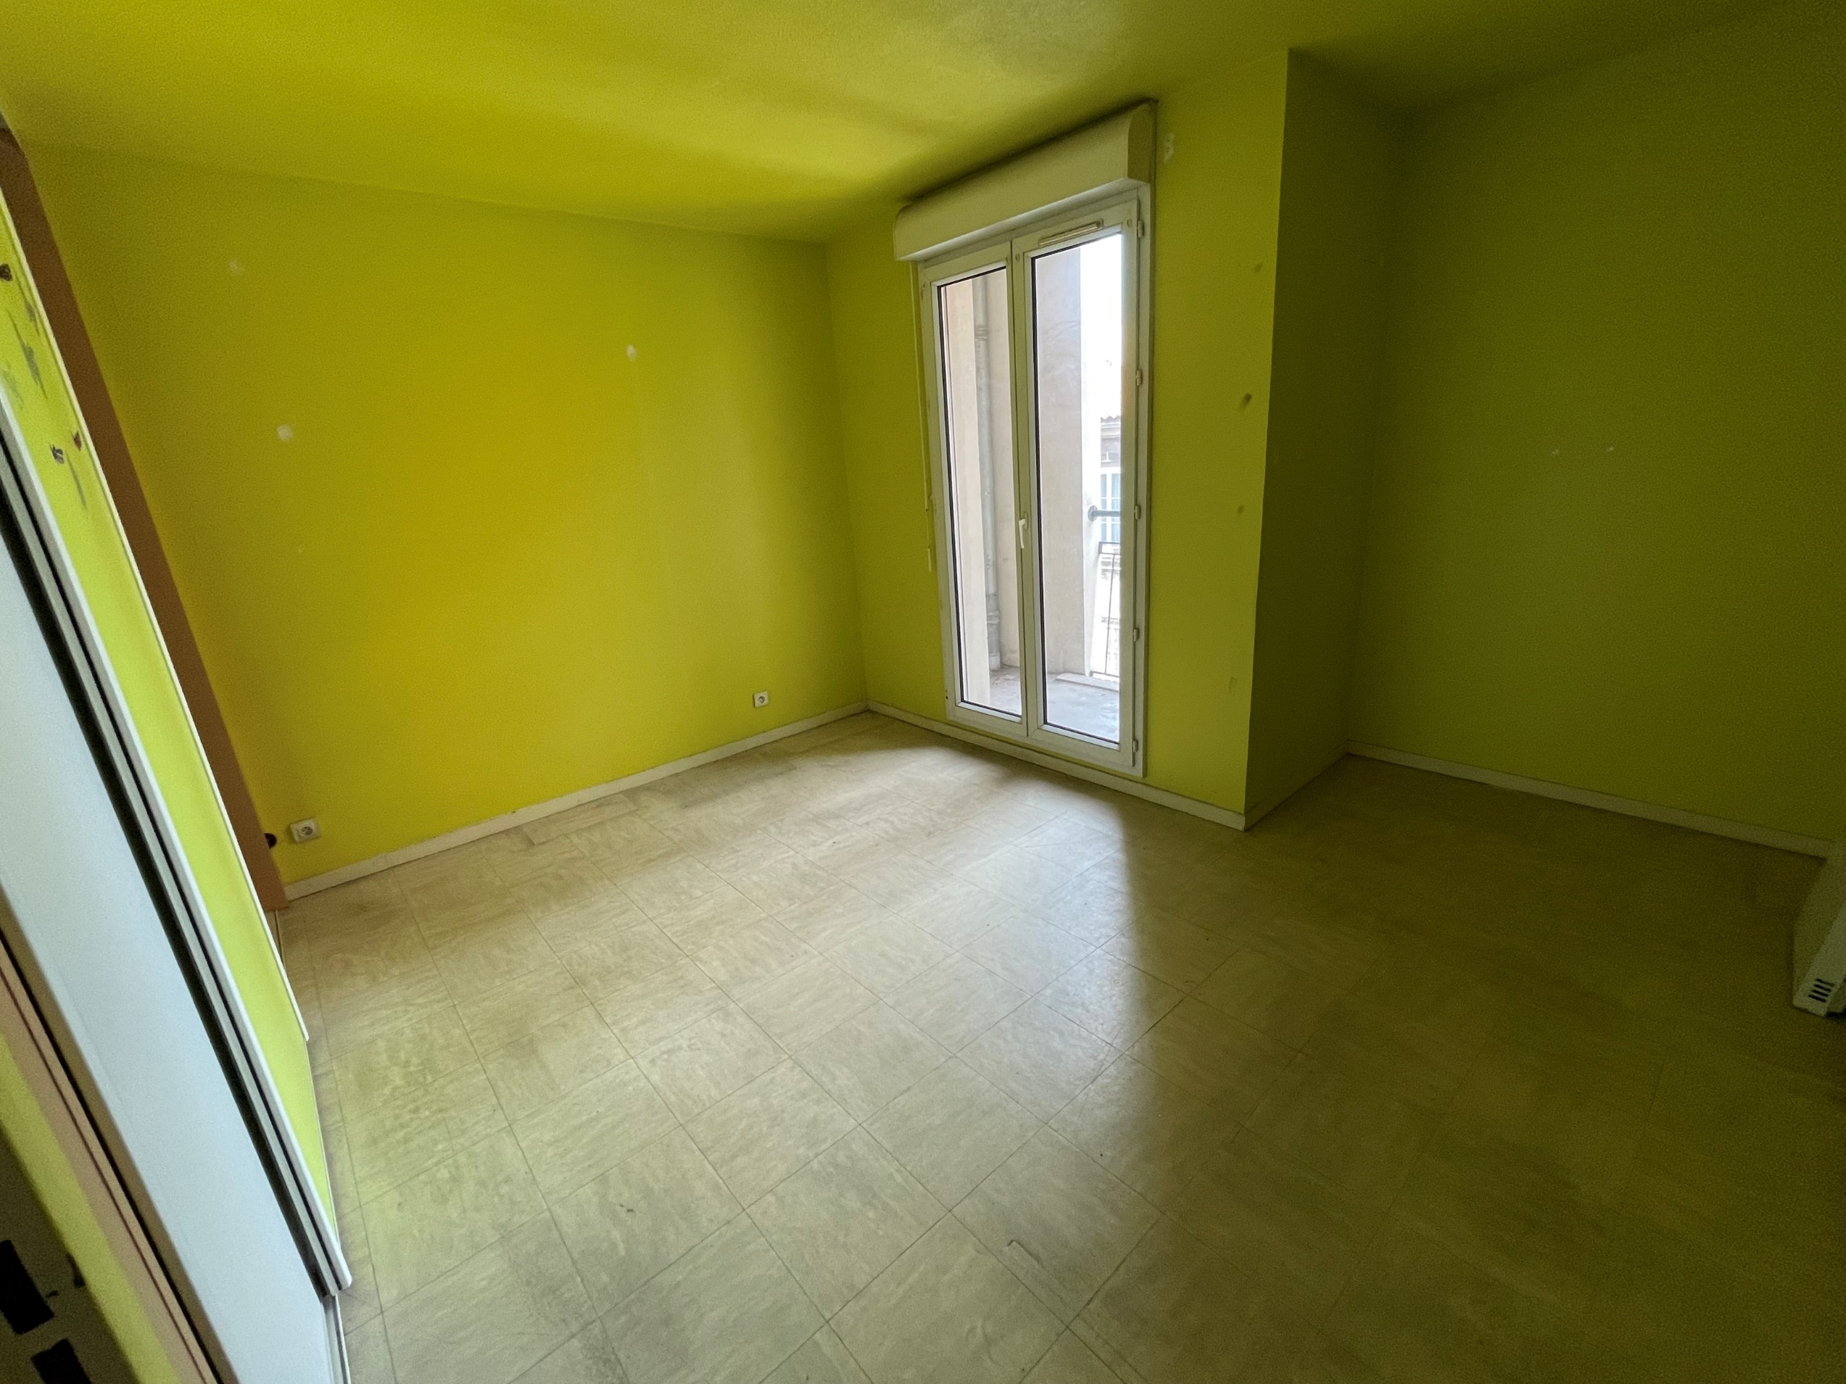
EXEMPLE D'INVESTISSEMENT
AVANT TRAVAUX
Chambre de 14 m²
+ armoire
+ balcon

Slide 8
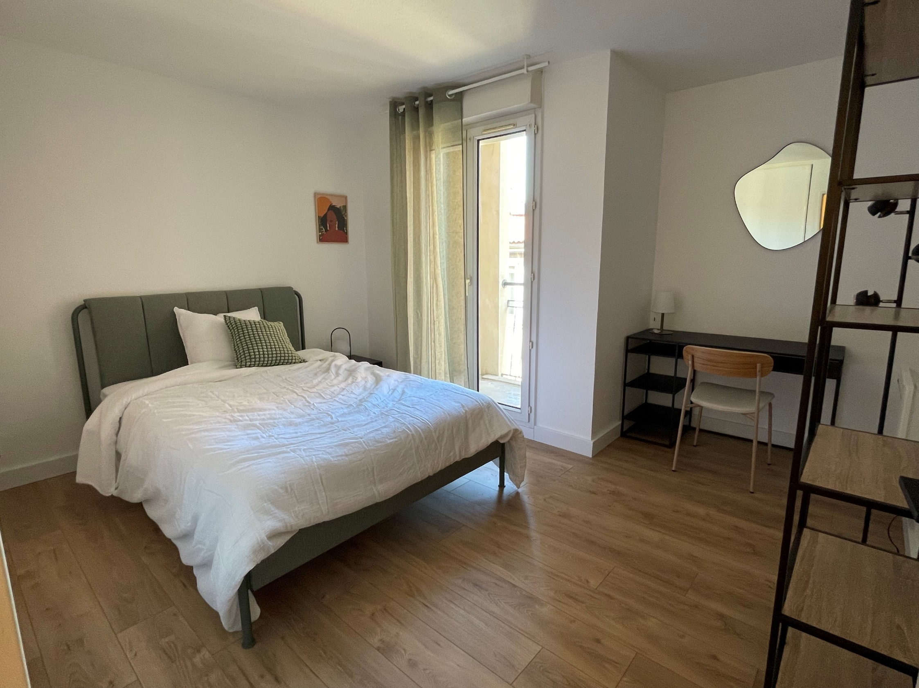
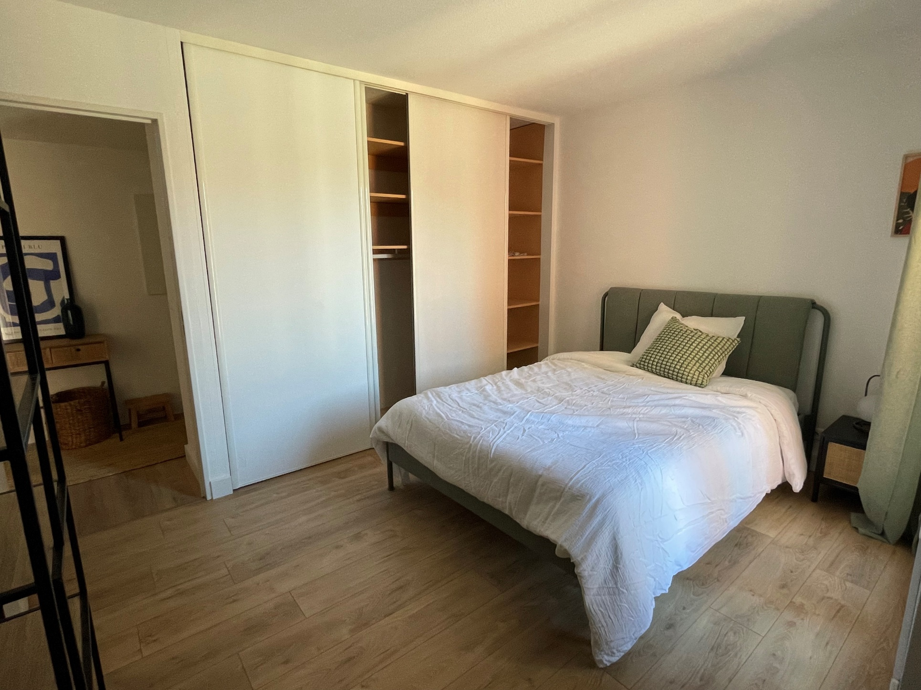
EXEMPLE D'INVESTISSEMENT
APRÈS TRAVAUX

Slide 9
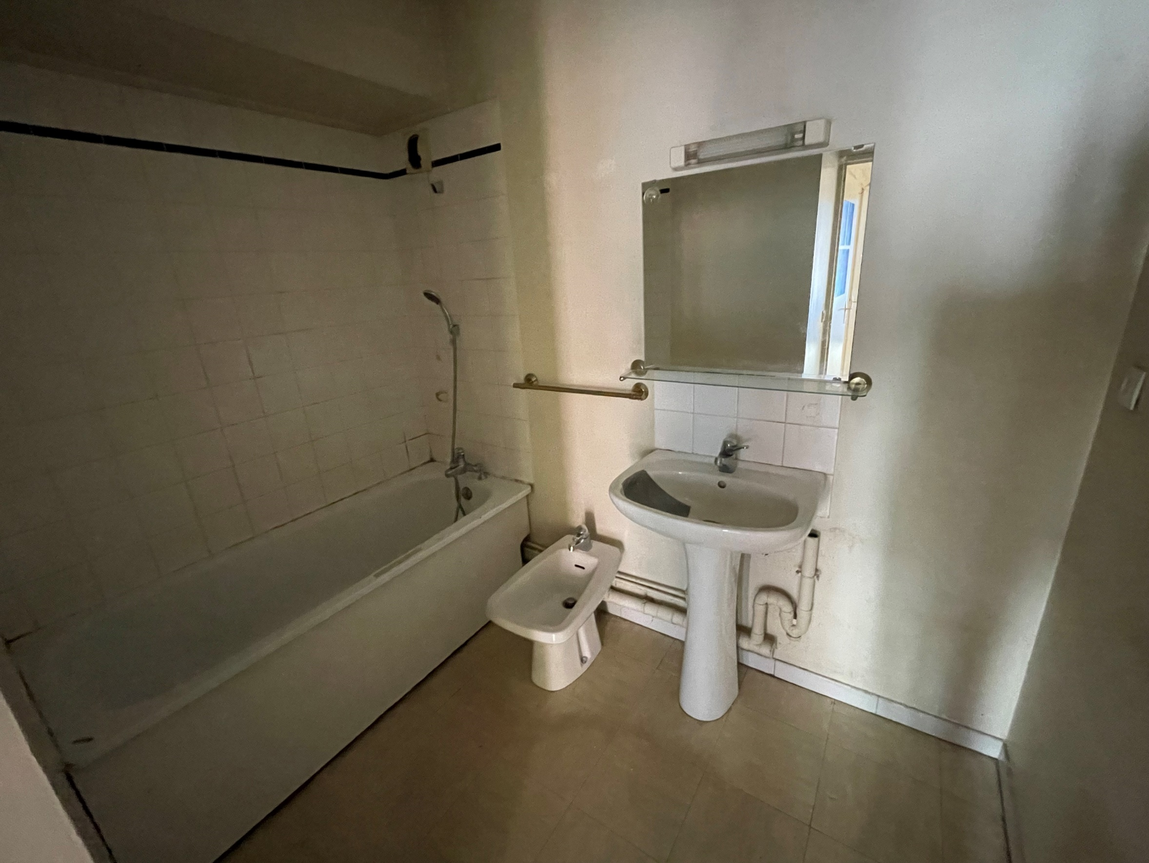
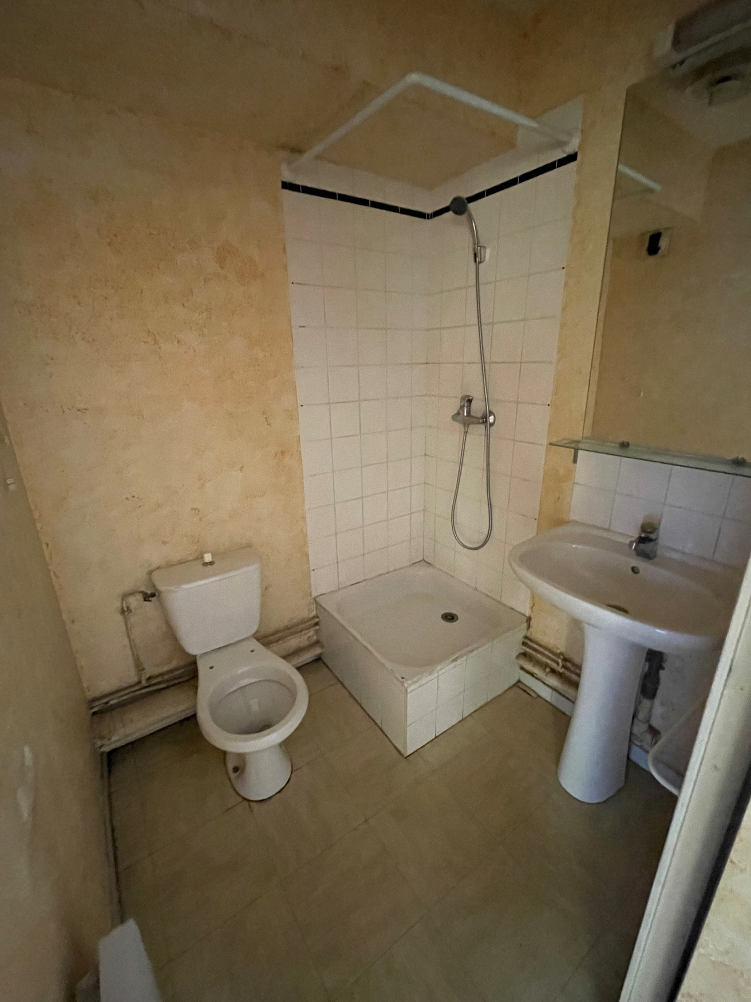
EXEMPLE D'INVESTISSEMENT
AVANT TRAVAUX
Salle de bains de 4,55 m²
Salle d’eau avec WC

Slide 10
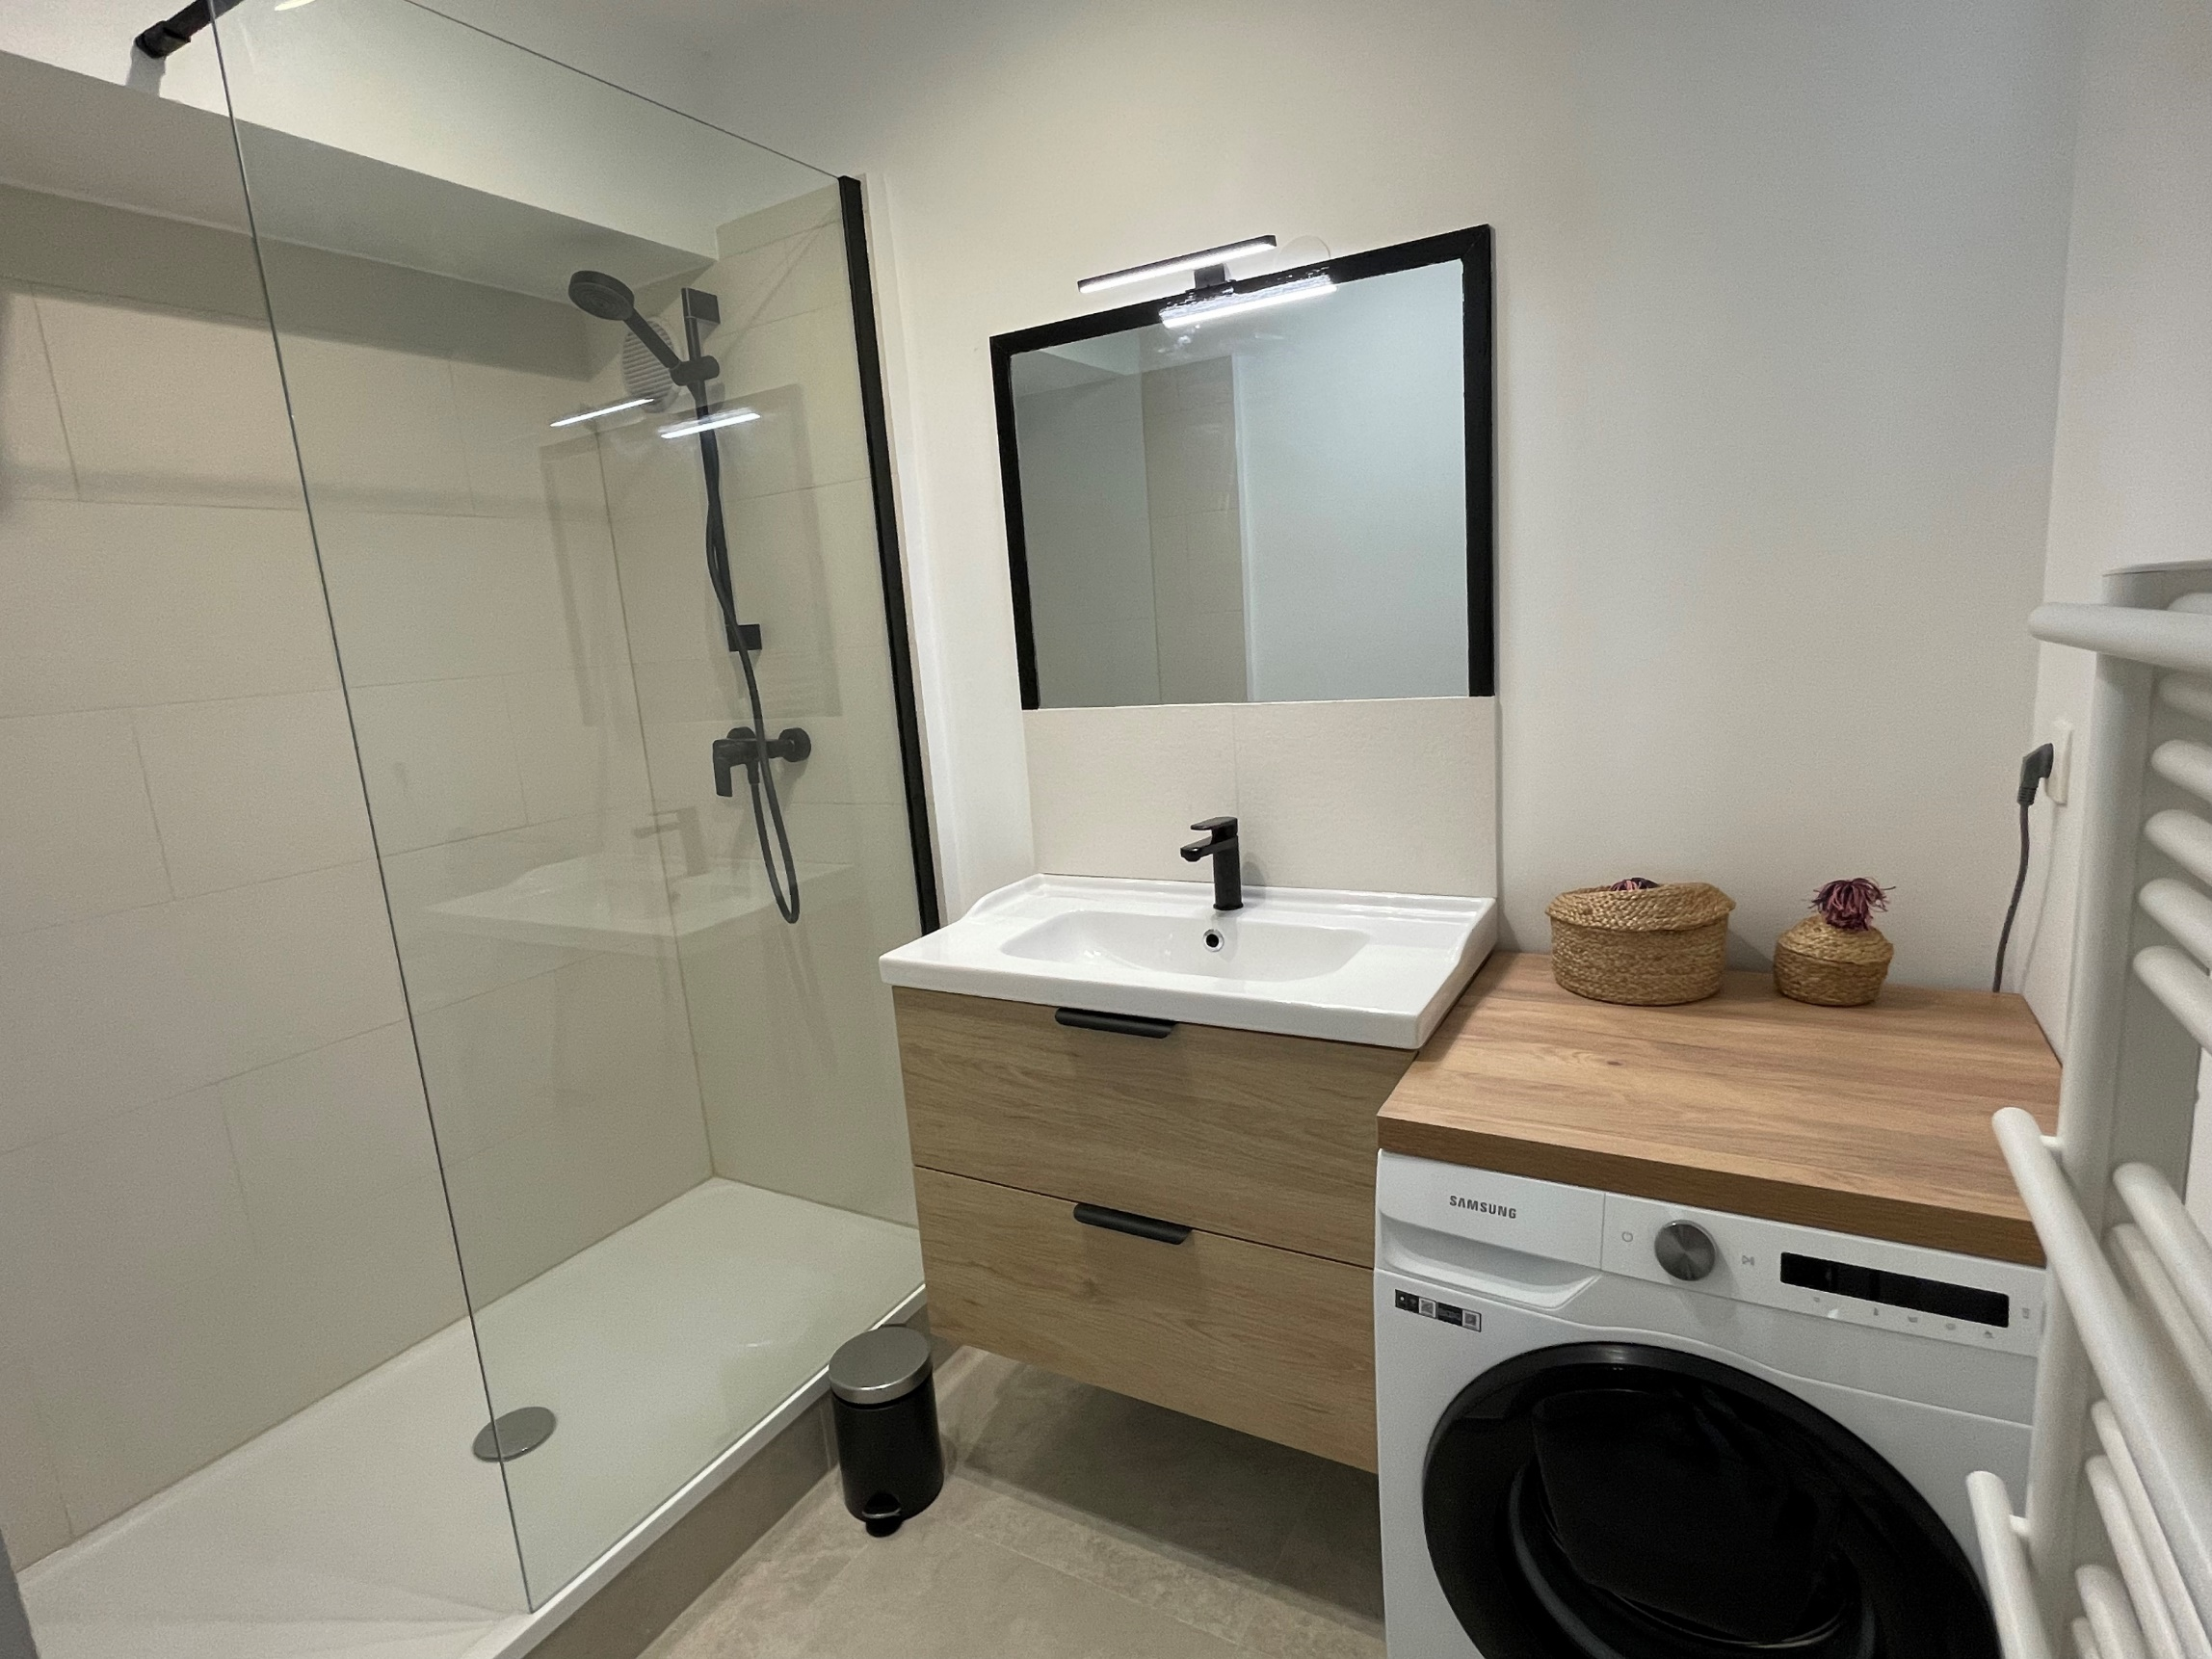
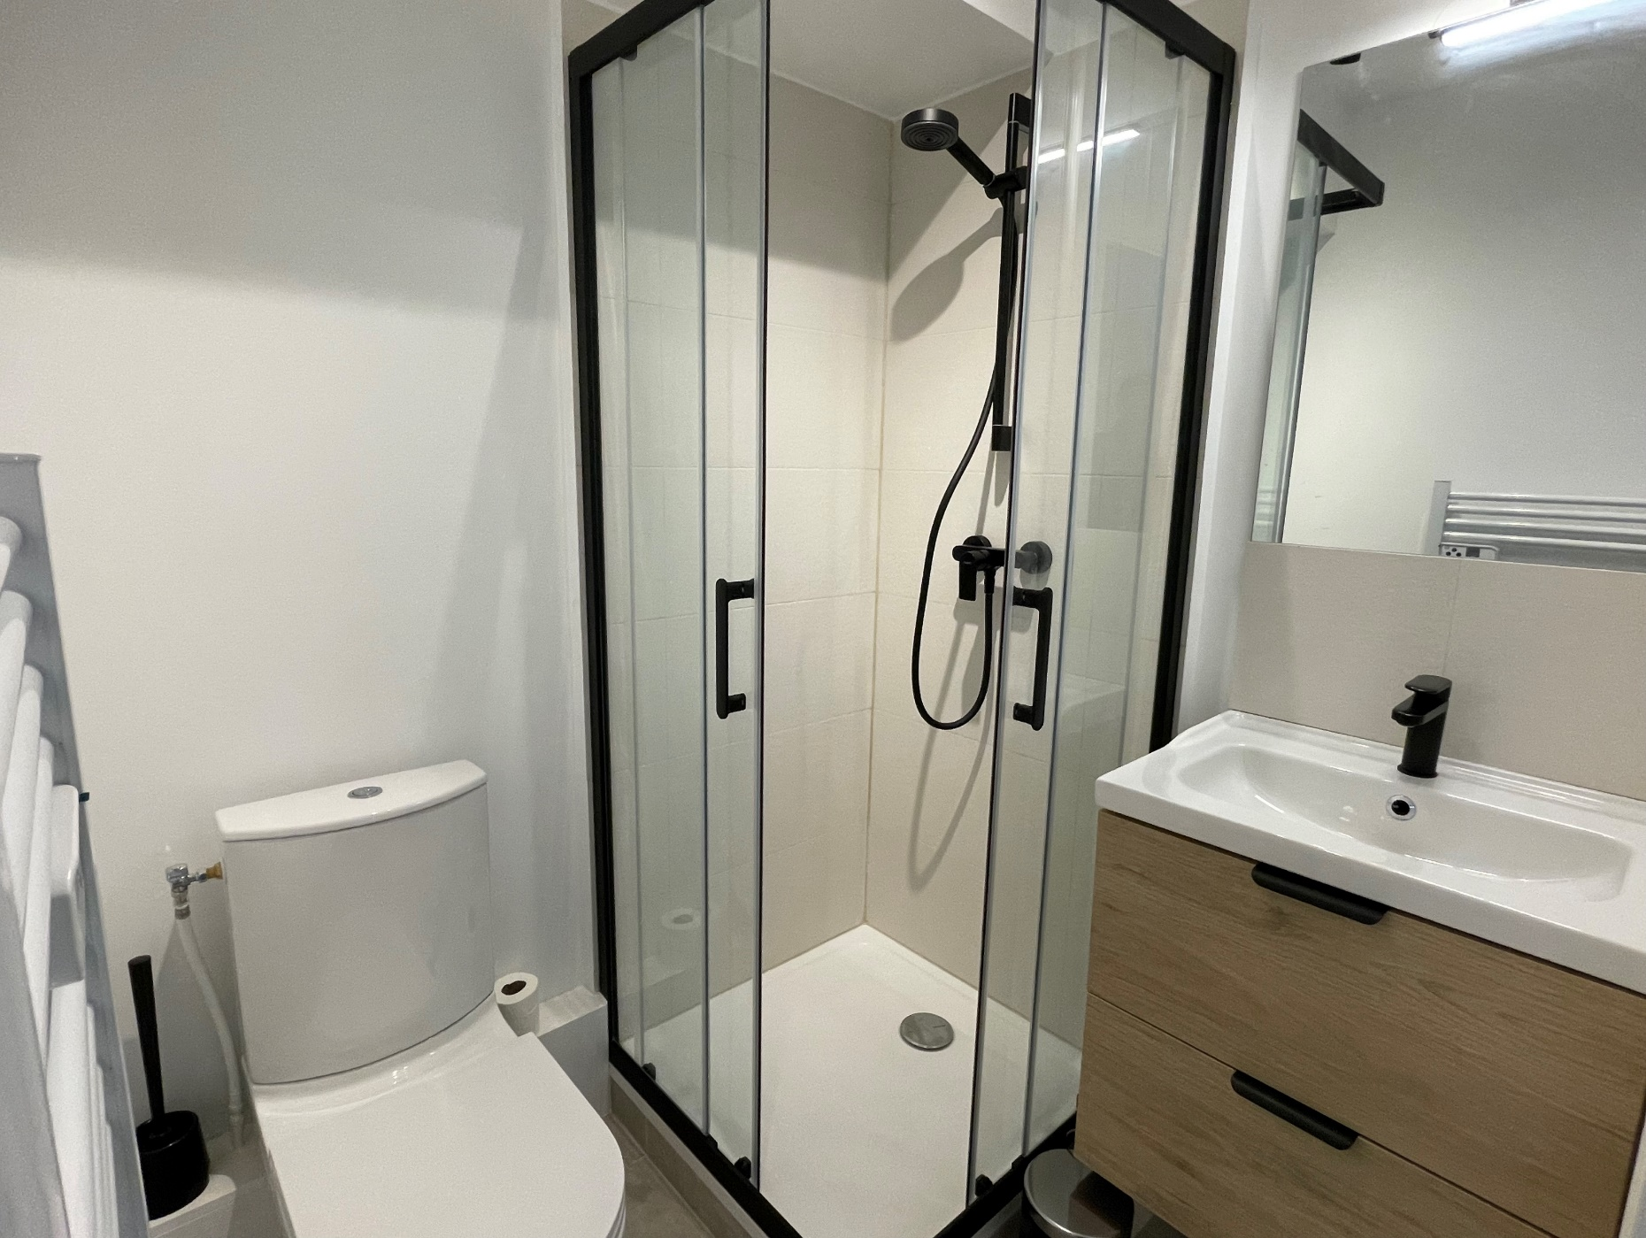
EXEMPLE D'INVESTISSEMENT
APRÈS TRAVAUX

Slide 11
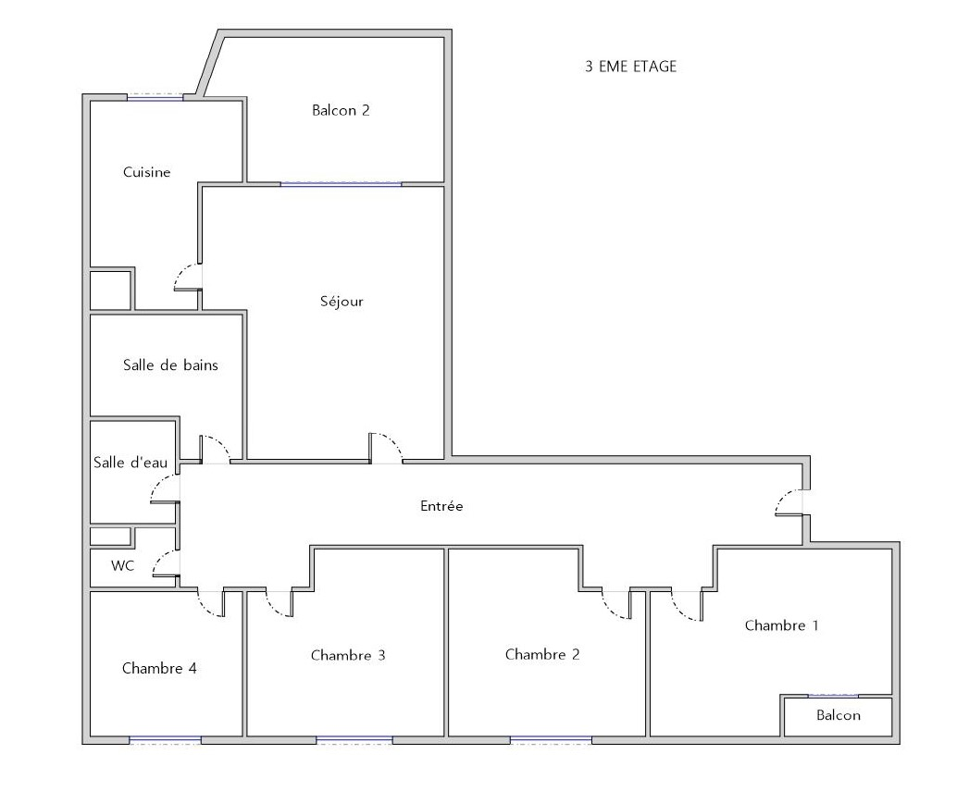
EXEMPLE D'INVESTISSEMENT
Plan T5
Margot
23 ans, étudiante en 1ère année de Chimie
originaire de Bretagne
Ghislain
28 ans, reconversion prof. (Menuisier)
4 ans de coloc, originaire de Versailles
Dylan
27 ans, ingénieur en énergie,
3 ans de coloc
Originaire de Reims
Valentin
32 ans, ingénieur

